Slide 1

게시판 DB설계
(1).소개와 게시판 페이지
1.소개 페이지에는 따로 DB 내용이 없음.
2..게시판에서는 번호,종류,내용,작성자 등의
내용이 들어간다.
(2) 로그인과 회원가입
1.회원가입 페이지에서 개인 정보를 입력하고
중복된 ID가 아니면 새로운 계정을 생성한다.
2.로그인 할 때 테이블에 맞는 ID와 비밀번호가 입력 됬을 때 게시글 작성 권한을 준다.

Slide 2
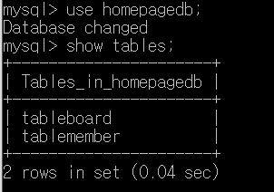
데이터 베이스
Homepagedb: 게시판 데이터를 담을 DB명이다
테이블
Tablemember:회원 정보가 담길 테이블
주 키는 ID로 둬서 중복되는 계정이 없도록 한다.
Tableboard:게시글의 정보가 담길 테이블
작성자는 tablemember의 ID를 외래키로 받아서 사용
주 키는 게시글 번호로 게시글이 겹치지 않게 한다.

Slide 3
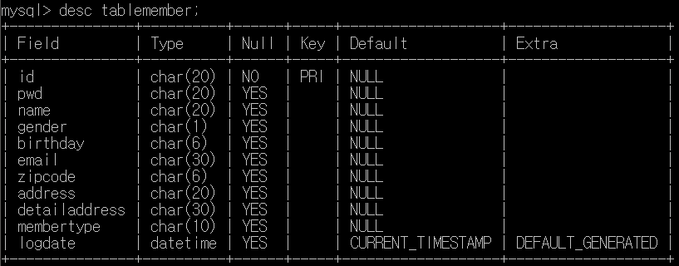
회원 테이블
Id;가입지의 아이디 PK
Pwd:가입자의 비밀번호
Name:가입자 성명
Gender:가입자의 성별을 1,2로 구분한다.
Birthday:가입자의 생년월일
Email:가입자의 이메일 주소
Zipcode:가입자의 우편번호
Address:가입자의 주소(다음 주소API를 이용하여 구현)
Detailaddress:아파트의 동,호와 같은 구체적인주소
Membertype:가입 유형을 User와 Admin 둘 중에 선택
Logdate: 회원가입 날짜, 현재 시간을 자동으로 입력한다.

Slide 4
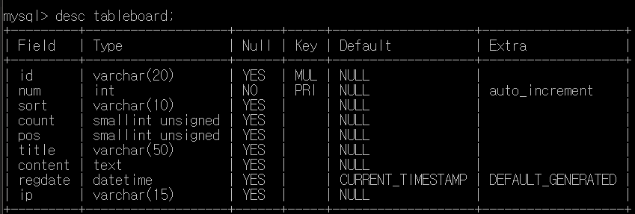
게시판 테이블
ID: tablemember에서 가지고 오는 외래키이다.
Num: PK이며 게시물이 생길 때 마다 1씩 자동으로 증가
Sort:게시글을 공지사항,이벤트,잡담,나눔으로 분류함
Count:게시글의 조회수
Pos:게시글을 한 페이지에 10개만 표시하도록 하기위한 컬럼 Title:게시글의 제목
Content: 게시글의 내용

